Slide 1
python 12강
데이터융합SW과
KOPO11 노을

Slide 2
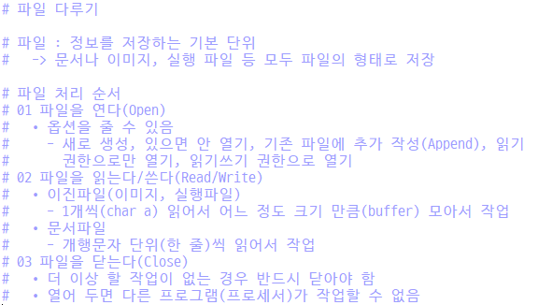

Slide 3
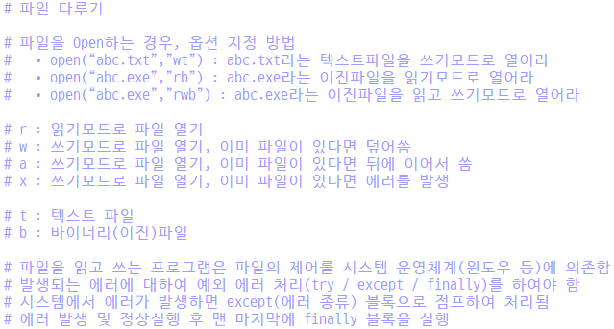

Slide 4
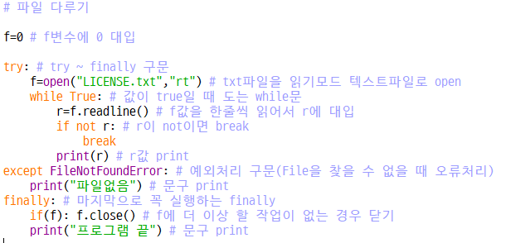


Slide 5
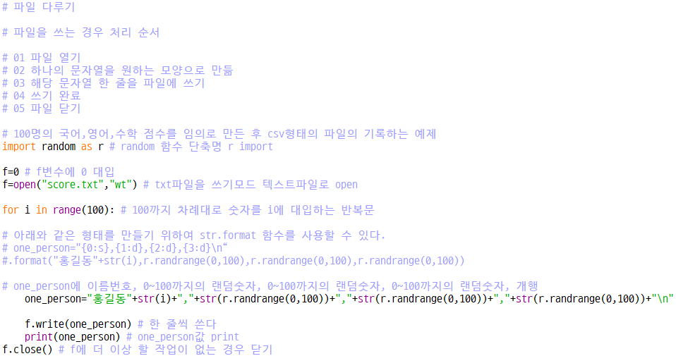

Slide 6






Slide 7
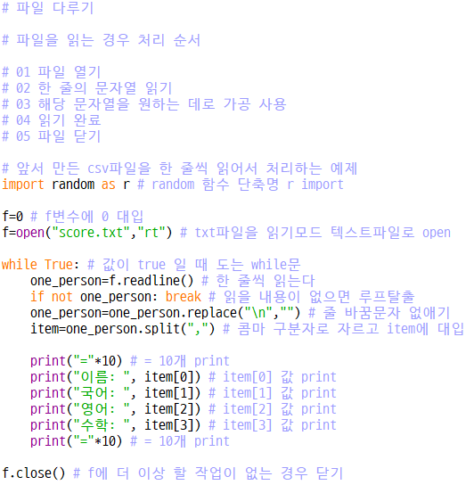






Slide 8









Slide 9
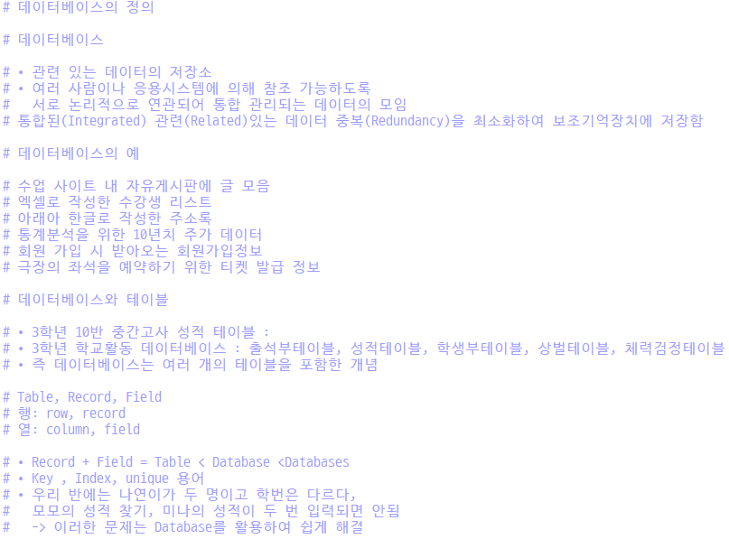

Slide 10
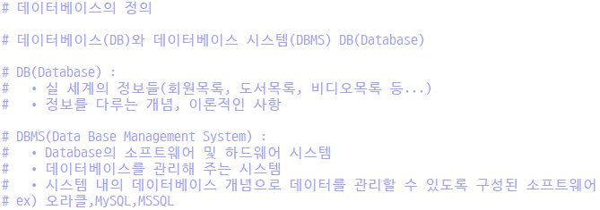
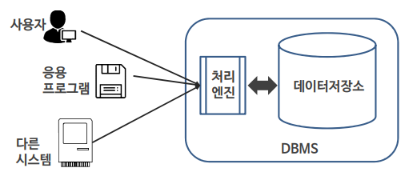

Slide 11
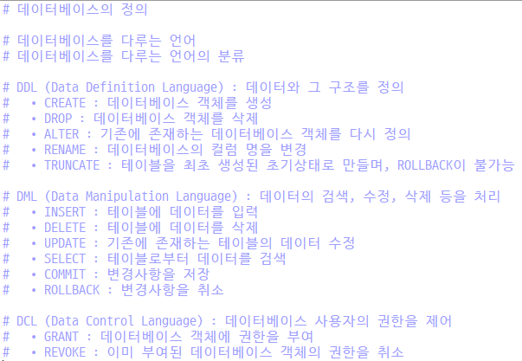

Slide 12
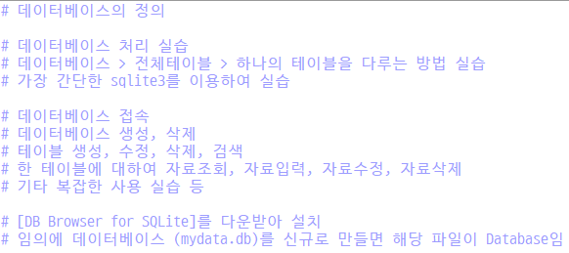

Slide 13
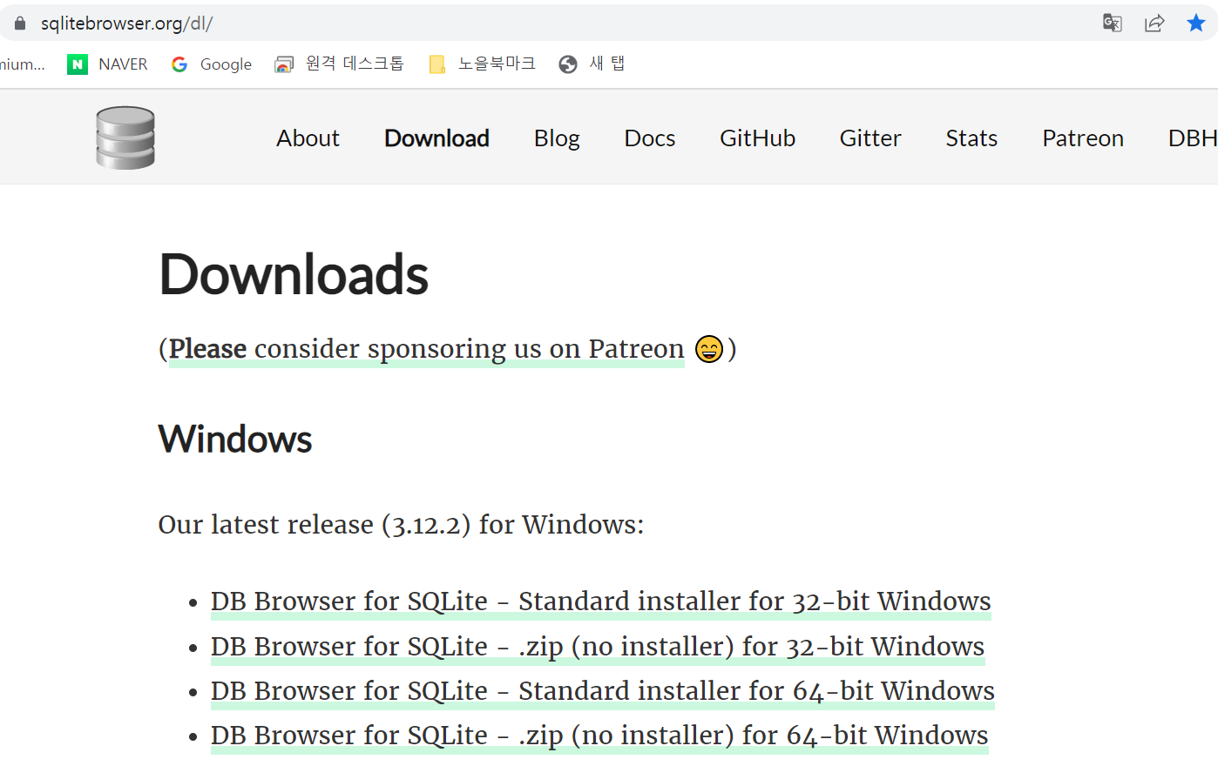
DB Browser for SQLite
Windows Standard installer 다운
Installer 실행해서 설치

Slide 14

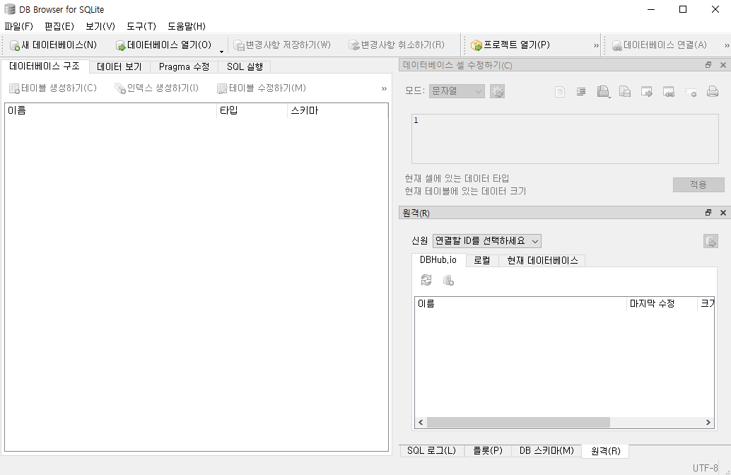
DB Browser for SQLite 아이콘 생성 확인
DB Browser for SQLite 실행 확인

